Slide 1
МБДОУ №2 «ОГОНЁК»
Практико-ориентированный проект по теме: «Всемирный день Земли и водных ресурсов»
Работу выполнили:
Косоногова Д. В.
Елисеева О. Н.

Slide 2
Актуальность
Всемирный день Земли отмечается ежегодно в день весеннего равноденствия, 21 марта. В России этот праздник официально отмечается с 1988 года. Целью этой всемирной акции является привлечение внимания всех жителей планеты к экологическим проблемам , бережному отношению к богатствам земли. Одно из главных богатств земли – Вода. Вода играет огромную роль в нашей жизни, она постоянная наша спутница.
22 марта является уникальной возможностью напомнить человечеству о чрезвычайной важности водных ресурсов для окружающей среды, жизни, здоровья и безопасности человека.
«Вода, у тебя нет ни вкуса, ни цвета, ни запаха, тебя невозможно описать, тобой наслаждаются, не ведая, что ты такое. Нельзя сказать, что ты необходима для жизни: ты — сама жизнь. Ты наполняешь нас радостью, которую не объяснить нашими чувствами.»
А. Сент-Экзюпери

Slide 3
Проблема
Всем известно, что без воды нет жизни, но не каждый из нас задумывается, что ее ресурсы небезграничны, что наше здоровье напрямую зависит от ее качества.
Тут и там дети видят примеры расточительного и бездумного отношения к воде окружающих их взрослых и невольно воспринимают их стиль жизни.
Поэтому с самых юных лет необходимо прививать подрастающему поколению бережное отношение к воде, к природе , к животным, к друг другу.
И не стоит это откладывать на завтра, оно может не наступить.

Slide 4
Цель:
Формирование у детей осознанного, бережного отношения к воде, как к важному природному ресурсу.
Задачи:
Стимулировать у детей процессы познания и вовлекать их в совместную исследовательскую деятельность.
Уточнить и расширить представление детей о воде как среде обитания для животных, птиц, растений.
Развивать любознательность и познавательную активность.
Воспитывать бережное отношение к природным ресурсам.
Повысить воспитательную компетентность родителей в экологическом образовании дошкольников.

Slide 5
Деятельный подход:
У детей сформируются начальные представления о воде, как источнике жизни живых организмов.
Дети приобретут экологически ценный опыт поведения и деятельности в природе.
У детей появятся исследовательские умения, соответствующие возрасту (будут задавать вопросы природоведческого характера, устанавливать причинно-следственные связи, появится потребность получить экспериментальным путем, научаться фиксировать наблюдения, используя схемы-модели).
Повысится воспитательная компетентность родителей в экологическом образовании дошкольников.

Slide 6
I этап. Подготовительный
Задачи:
Обогатить предметно-экологическую среду в группе для реализации проекта .
Вовлечь родителей в проектную деятельность, определить роль родителей в данном проекте.
Формы работы
Подбор оборудования для экспериментальной деятельности, разработка картотеки игр с водой, оформление дидактических игр природоведческого характера, подбор детских литературных произведений, видеозаписей, мультфильмов, иллюстраций о неживой природе.
Родительское собрание.

Slide 7
II этап. Основной
Задачи:
Уточнить и расширить представление о воде как среде обитания для животных, птиц, растений.
Закрепить значение воды в нашей жизни, показать в каком виде она существует, разнообразие состояний воды.
Формировать навыки ухода за растениями, рыбками в эколого-познавательном центре.
Развивать любознательность, познавательную активность, интерес к экспериментированию.
Воспитывать осознанно-правильное отношение к природным ресурсам.

Slide 8
Дидактические
игры
Наблюдения
Трудовая
деятельность
Познавательный
цикл экологических
бесед по теме
Формы
организации
проекта
Продуктивная
деятельность
Конкурсы,
выставки
Организованно-
образовательная
деятельность
детей
Экспериментальная
деятельность

Slide 9
III этап. Заключительный
Задачи:
Отражать знания в сказках собственного сочинения.
Воспитание экологической культуры у детей и взрослых.
Формы работы
Сочинение сказок о воде «Королева – вода».
Выставка плакатов в МОУ «Сохраним воду чистой» .
Экологический праздник «Вода-волшебница».

Slide 10
В ходе работы над проектами используются различные виды детской деятельности:
Элементарные опыты и эксперименты
Игры и игровые обучающие ситуации
Экологические акции
Исследования
Создание музейной экспозиции «Вода-волшебница»
Чтение художественной и научно-популярной литературы
Наблюдения
Досуги и развлечения
Продуктивная деятельность(плакаты, макеты, экологические знаки, рисунки и т.д.)

Slide 11
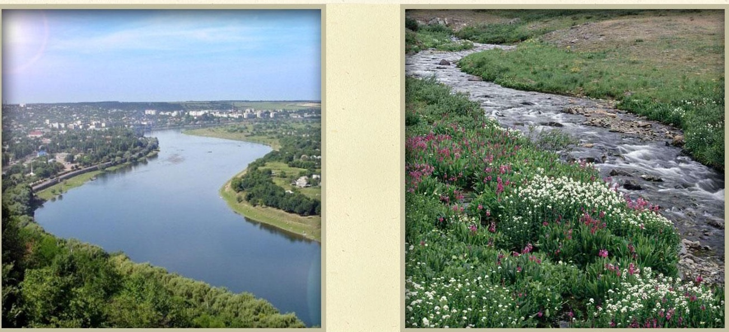

Slide 12
Литература:
Масленникова О.М., Филиппенко А.А. «Экологические проекты в детском саду». Волгоград, Учитель, 2009 г.
Крылова С.В. « Здоровьесберегающее пространство в детском саду» (проектирование, тренинги, модели занятий).
Волгоград, Учитель, 2008 г.
Аксенова З.Ф. «Войди в природу другом. Экологическое воспитание дошкольников». М.; ТЦ Сфера, 2008г.
Дик Н.Ф. «Развивающие занятия по экологии для дошкольников».
ООО « Тид «Русское слово – РС», 2006 г.
Горькова Л.Г., Кочергина А.В., Обухова Л.А. «Сценарии занятий по экологическому воспитанию дошкольников». М.; ВАКО, 2005г.
Николаева С.Н. «Методика экологического воспитания в детском саду». М.; Просвещение, 2006г.
Гальцова Е.А. «Театрализованные и игровые занятия с детьми».

Slide 13
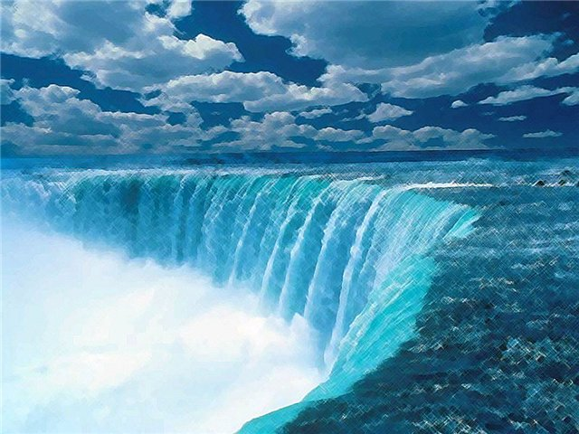
Спасибо за внимание

